Slide 1




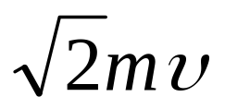
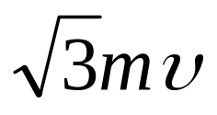

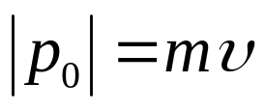
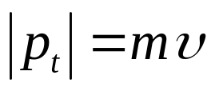




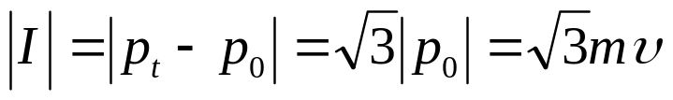
3-1 质量为m的质点，以不变速率 沿图中正三角形ABC的水平
光滑轨道运动。质点越过A角时，轨道作用于质点的冲量的大
小为（ C ）。
A
（A）
（B）
（C）
（D）
B
C
解：

Slide 2
3-2 如图所示，一个小物体，位于光滑的水平桌面上，与绳的一端相连，绳的另一端穿过桌面中心的小孔O。该物体原以角速度ω在半径为R的圆周上绕O点旋转，今将绳从小孔缓慢往下拉。则物体（ E ）。
（A）动能不变，动量改变；
（B）动量不变，动能改变；
（C）角动量不变，动量不变；
（D）角动量改变，动量改变；
（E）角动量不变，动能、动量都改变；
R
O
解：小物体只受重力、桌面对它的支持力及绳的拉力。前二者平
衡掉了，且这对力的作用点相同，故对小物体无力矩。绳的拉力
始终指向圆心，对小物体的力矩在任何时刻都为零。故，小物体
在运动过程中受的总力矩时时刻刻均为零，因而其角动量守恒；
拉力对小物体做了功，故由动能定理小物体的动能有改变；拉力
对时间的积分不为零，由动量定理，这一积分值恰为小物体动量
的增量，也即，小物体的动量有改变。

Slide 3
3-3 一质点做匀速率圆周运动时，（ C ）。
（A）它的动量不变，对圆心的角动量也不变；
（B）它的动量不变，对圆心的角动量不断改变；
（C）它的动量不断改变，对圆心的角动量不变；
（D）它的动量不断改变，对圆心的角动量也不断改变。
解：略

Slide 4
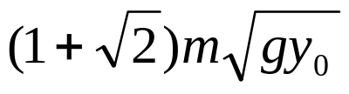
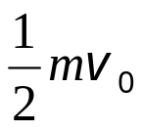
3-4 如图所示，质量为m的小球自高为y₀处沿水平方向以速率v₀抛出，与地面碰撞后跳起的最大高度为y₀/2，水平速率为v₀/2，则碰撞过程中，（1）地面对小球的竖直冲量的大小为 ；（2）地面对小球的水平冲量的大小为 。
y
m
y₀
v₀
y₀/2
v₀/2
x
o
解：略

Slide 5

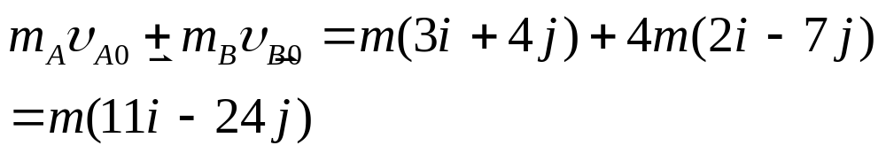
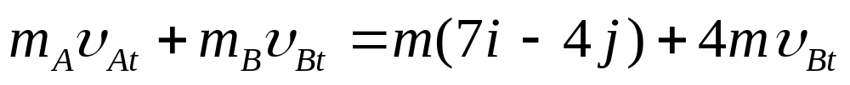
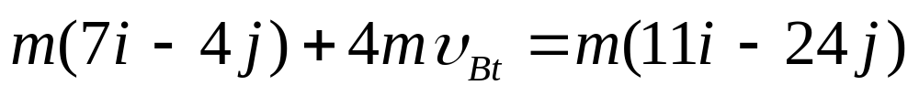
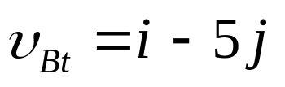
3-5 粒子B的质量是粒子A的质量的4倍，开始时粒子A的速度为 3i + 4j ，粒子B的速度为 2i - 7j ，由于两者的相互作用，粒子A的速度变为 7i - 4j ，此时，粒子B的速度等于 。
解：两粒子除了相互作用，不受外力，故两粒子作为一个系统，动量守恒。设粒子A的质量为m
系统初态动量为：
系统末态动量为：
由动量守恒有

Slide 6
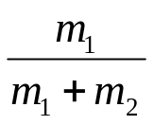
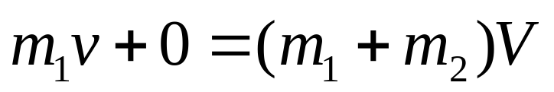
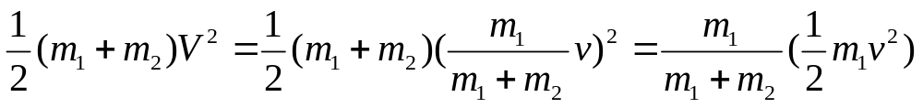
3-6一个打桩机，夯的质量为m₁，桩的质量为m₂。假设夯与桩相碰撞时为完全非弹性碰撞且碰撞时间极短，则刚刚碰撞后夯与桩的动能是碰前夯的动能的 倍。
解：碰撞瞬间，夯与桩的相互作用力（系统的内力）远大于其他作用于夯与桩的力（系统的外力），故近似认为在碰撞时间内夯与桩这一系统的动量守恒。
夯
桩
碰前，桩静止，夯的速度设为v;设刚刚碰撞后二者一起运动（完全非弹性碰撞）的速度为V,由动量守恒有：
一种简易人工打桩机

Slide 7


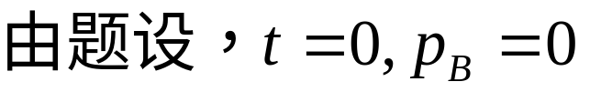
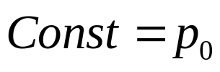

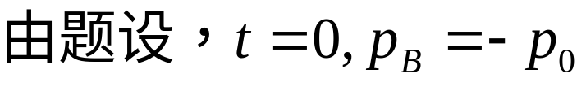


3-7 两个相互作用的物体A和B，无摩擦地在一条水平直线上运动。物体A的动量是时间的函数，表示式是p_{A} = p₀- bt，式中，p₀、b分别为正常数，t为时间。在下列两种情况下，写出物体B的动量作为时间的函数表示式：
（1）开始时，若B静止，则p_{B1} = 。
（2）开始时，若B的动量为-p₀，则p_{B2} = 。
bt
-p₀+bt
解：物体A和B这一系统的动量守恒。一维情况下用标量即可
（1）
（2）

Slide 8
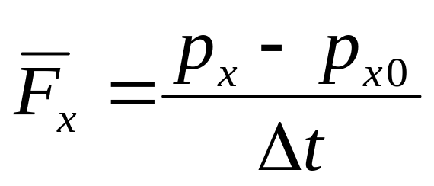
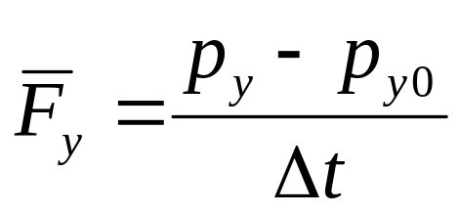
3-8 一个质量为140g的垒球以v=40m/s的速率沿水平方向飞
向击球手，被击后它以相同速率且θ= 60°仰角飞出。设球和棒的接触时间Δt = 1.2 ms，求垒球受棒的平均打击力。
V
解：建立如图坐标系
y
X方向
60
v₀
Y方向
0
x
代入数据可得结果

Slide 9
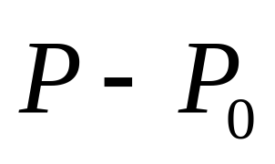
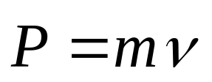

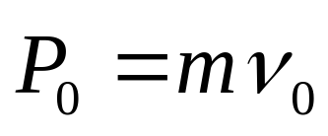
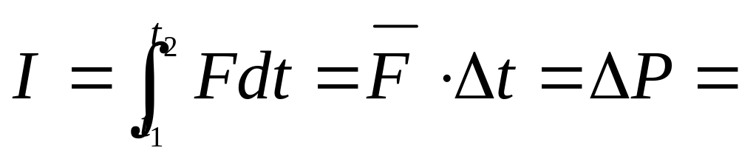
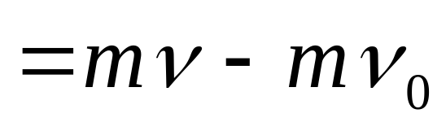
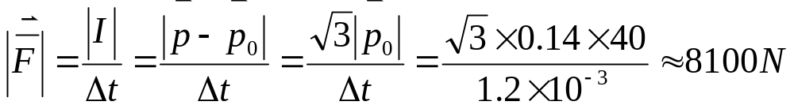
矢量法求解：
60°

Slide 10
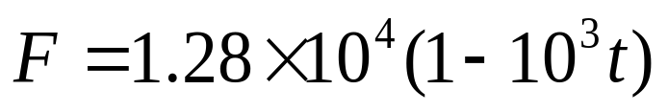

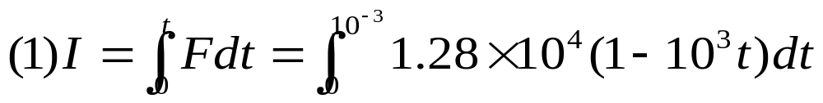

3-9 一步枪在射击时，子弹在枪膛内受到的推力满足
的规律, 已知射击前子弹的速率为零，子弹出枪口时的速率为800m/s，受到的推力变为零。求：
(1) 子弹受到的冲量为多少？ (2) 子弹的质量为多少克？
解：子弹动量改变是 对时间积累的结果。设 作用的时间为t，则在t 时刻推力变为0.

Slide 11
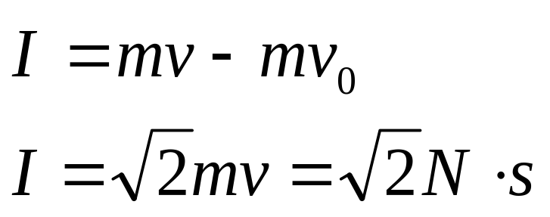
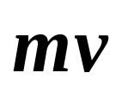
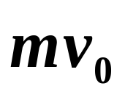

3-10一个质量m=50g，以速率v=20m/s作匀速圆周运动的小球，在1/4周期内向心力加给它的冲量是多大？
解：

Slide 12


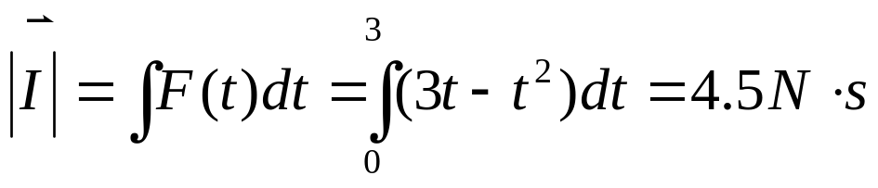
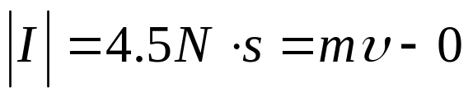
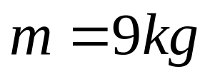
3-11 将小车从静止推过一复杂路段时小车所受的合外力为
F = 3t-t²(N)，在到达光滑路段时车速为v = 0.5 (m/s)，然后撒手。求（1）推了多长时间；（2）合力的冲量大小；（3）车子的质量。
（1）刚到达光滑路段那一刻，小车合外力为零。令
解：
（2）
（3）由冲量定理

Slide 13

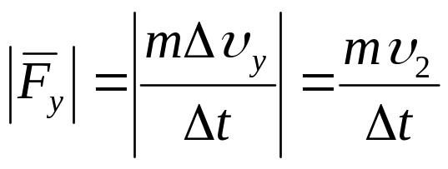

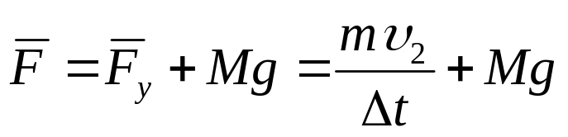

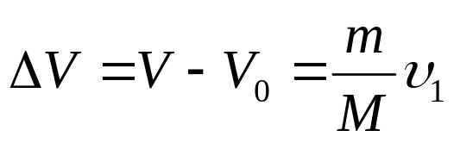
3-12 如图所示，质量为M的滑块正沿着光滑水平地面向右滑动。一质量为m的小球水平向右飞行，以速度v₁（对地）与滑块斜面相碰，碰后竖直向上弹起，速度为v₂（对地）。若碰撞时间为Δt ，试计算此过程中滑块对地的平均作用力和滑块速度增量的大小。
v₂
解：
由冲量定理，m对M的竖直方向的
平均冲力为：
m
v₁
M
则M对地的平均作用力为
滑块和小球系统水平方向动量守恒

Slide 14



3-13有一运送砂子的皮带以恒定的速率v水平运动，砂子经一静止的漏斗垂直落到皮带上，忽略机件各部位的摩擦及皮带另一端的其他影响，试问：
（1）若每秒有质量为M′= dM/dt的砂子落到皮带上，要维持皮带以恒定速率v运动，需要多大的功率？
（2）若M′= 100 kg/s，v = 0.5m/s，水平牵引力多大？所需功率多大？
解： ⑴ 设t时刻落到皮带上的砂子质量为M， 速率为v，
t + d t 时刻，皮带上的砂子质量为 M + d M，速率也是v ，根据动量定理，皮带作用在砂子上的外力 F 的冲量为：

Slide 15
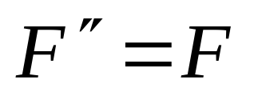
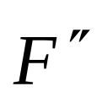

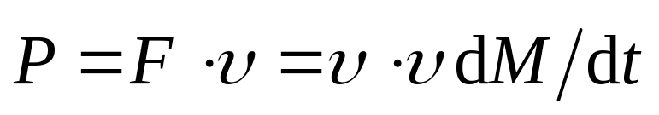
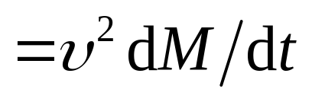
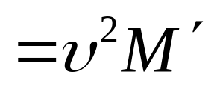
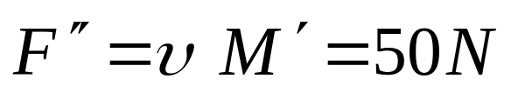

由牛顿第三定律，此力等于砂子对皮带的作用力F' ，即F' =F．
由于皮带匀速运动，动力源对皮带的牵引力F"=F' ，因而，
与
同向
动力源所供给的功率为：
⑵ 当M´=dM/dt ＝100 kg/s， v =0.5m/s 时，
水平牵引力
所需功率

Slide 16
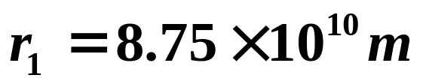
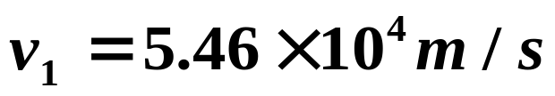
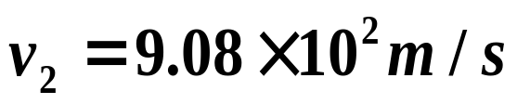
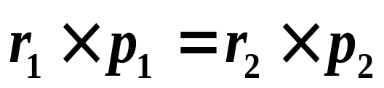
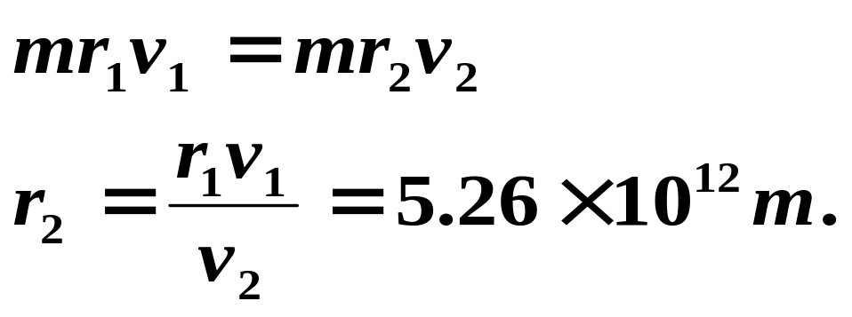
3-14、哈雷彗星绕太阳运动的轨道是一个非常扁的椭圆，它离太阳最近的距离是 , 此时它的速度是 ，它离太阳最远时的速率是 ，这时它离太阳的距离r₂是多少？
解：在太阳参考系力的作用线始终通过一点，角动量守恒:

Slide 17






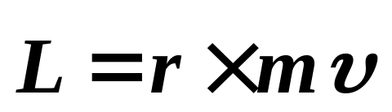

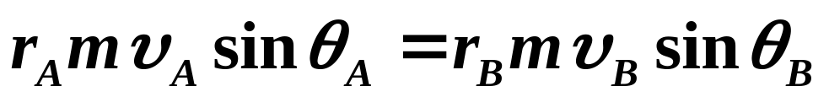

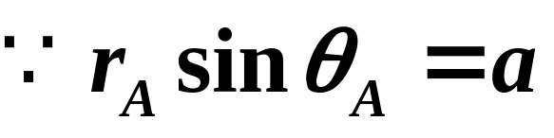



3-15 假设一个运动的质子P只受某重核N的有心排斥力的作用．已知质子的质量为m，当它运动到与N 相距最近的A点时，距离为a，速度为 ，运动到某点B时，速度为 ，求此时重核N到速度 的垂直距离b．（图左侧的长虚线为与 方向平行的直线）
解：重核N的质量 M >> m，在质子P从接近到远离重核N的全过程中，重核 N 可视为静止．
质子P只受重核N的有心排斥力作用，P对N中心的角动量守恒．
N
a
A
b
= 恒矢量
B
P

